Slide 1
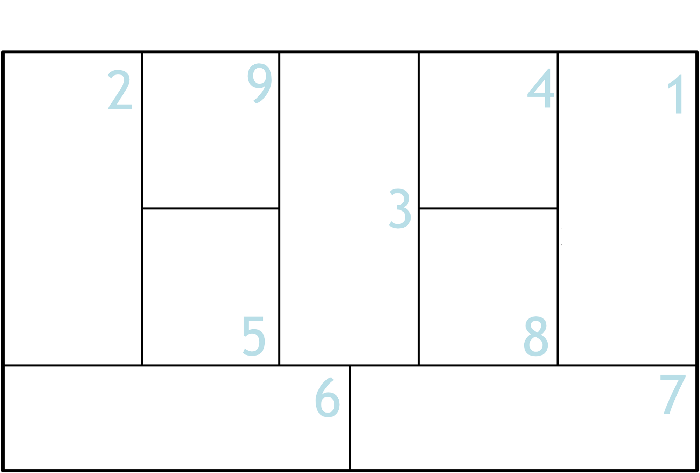

שם הפרויקט: Eevee Mod Manager שמות חניכים: טל חדד
מדדים להצלחה -
פונקציונליות MVP
המניע
הצעת ערך יחודית
הפתרון
הבעיה
להתעמק בנושאים האלה שמאוד חשובים בעיניי לתחום הפיתוח בו אני מקווה לעסוק בעתיד ניסיון בנושאים הללו לפתור את הקושי הנוכחי בMODDING חכם ונכון, לשפר את התהליך ואולי אפילו לאפשר מודים חדשים
אינטגרציה של כל הכלים שנדרשים להתקנה נכונה וטובה של מודים אבל באופן אוטומטי ופשוט למשתמש מערכת AI שמפענחת בעיות ומציעה פתרונות אליהן באמצעות ML
יצירת Mod Manager חדש שיכלול את כל הכלים שנדרשים להתקנת מודים אידיאלית באופן אוטומטי. בנוסף לכך גם מערכת AI שיודעת לפתור בעיות ובאגים באמצעות קלט או פלט של משחק.
מסובך מאוד להוריד ולהתקין מודים למשחקים מכיוון שצריך להשקיע הרבה זמן טרם כל הורדה בקריאה של הצרכים שלה וחוסר ההתאמה שלה למודים אחרים. בנוסף לכך עבור התקנה חכמה נדרשים מלא כלים חיצוניים ומשתמש פשוט יסתבך בתהליך
המערכת נוחה ופשוטה למשתמש הורדה והתקנה יעילה ומהירה VFS שעובדת טוב, ביעילות ובמהירות ניהול נוח ומקצועי של מודים סיפוק פתרונות לבעיות שפוענחו או דווחו שקורות במשחק בזמן RUNTIME
יתרון יחסי שלי
מאפייני וסוגי לקוחות
אני יחסית מתמצא מאוד בתהליך הMODDING ובפעולות שנדרשות עבור התקנה חכמה. אני יצירתי וגם חוויתי כל מיני בעיות שהייתי מנסה לפתור בכלי שלי
מודרים מכל העולם. אם הVFS תעבוד טוב היא תוכל להפוך למוצר נוסף שאוכל לספק למפתחים עבור תוכנות שלהם. אם הכלי יהיה טוב מספיק NEXUS יכולים להיות לקוח פוטנציאלי
הצעות דומות בשוק
Mod Organizer Vortex Mod Manager Nexus Mod Manager
מה יצא לנו מזה
עלויות \ השקעה
ניסיון ענק במערכות קבצים (VFS) , בפיתוח אפליקציות שולחן עבודה ובMachine Learning כלי שנוח יותר לשימוש או אפילו להפוך לצורך לשוק המודרים כך שאשתמש בו בעצמי.
זמן בלמידה של חומר חדש בc++ (VFS) במיוחד כי אין כמעט בכלל תיעוד עבור הנושא הזה זמן בלמידה של ML והבנה של איך למצוא ולפענח בעיות עיצוב גרפי וGUI – לא נושא שיש לי בו הרבה ניסיון

